Slide 1

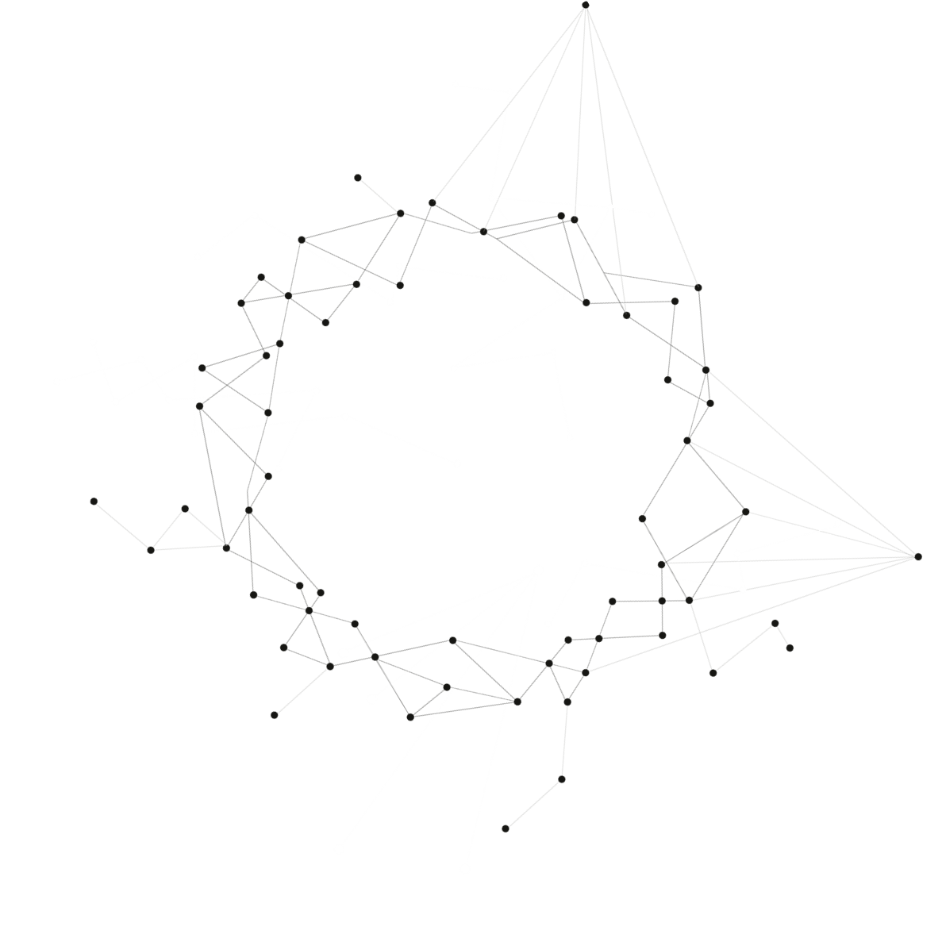
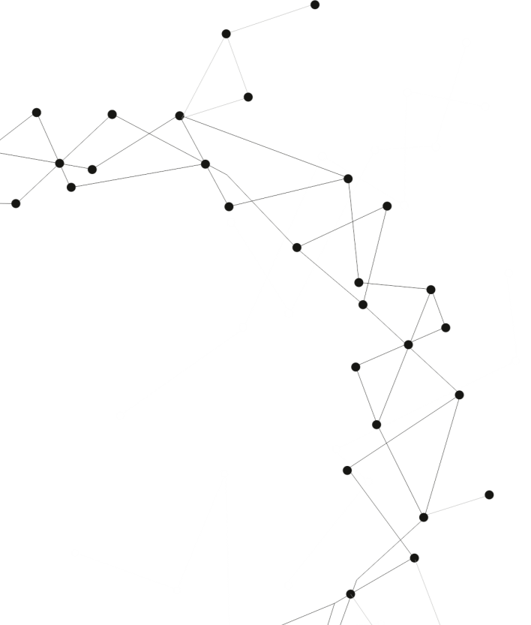
2023
编译复习

Slide 2
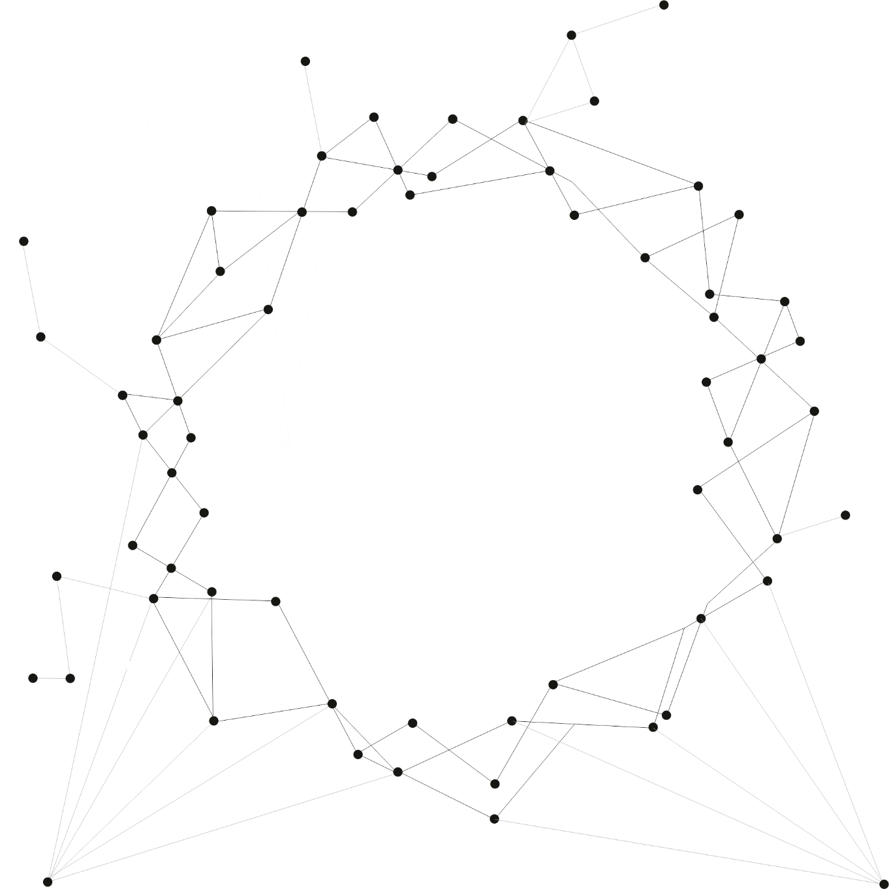
01
绪论

Slide 3
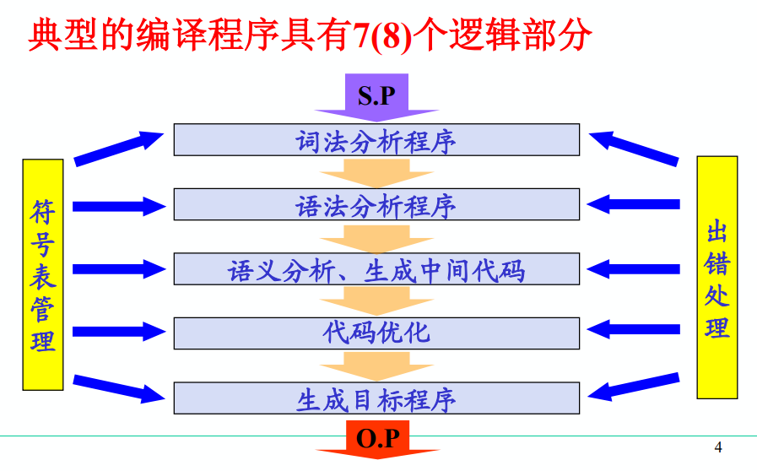
词法分析-文法和语言的形式定义
源程序 目标程序 翻译程序 汇编程序 编译程序 解释程序
编译过程
遍 前端和后端

Slide 4
02
文法和语言

Slide 5
文法和语言
文法和语言的形式定义
语法树与二义性文法
有关文法的实用限制
文法的其他表示法
文法和语言分类

Slide 6
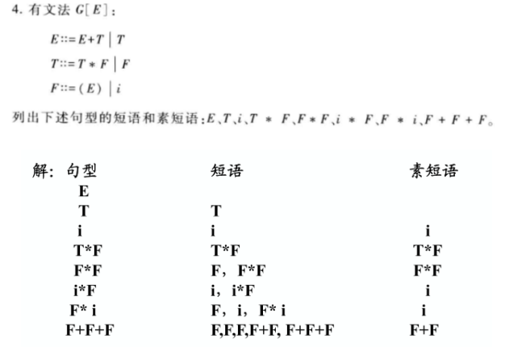
文法和语言-文法和语言的形式定义
文法的定义
推导的定义 间接推导 规范推导（最右推导）
句型 句子 语言 等价文法
递归文法
短语 简单短语 句柄 素短语
画出语法树，寻找所有子树 -- 短语
短语中至少包含一个终结符，并且除自身不含有其他素短语的短语
高度为二的子树-- 简单短语
最左简单短语 -- 句柄

Slide 7
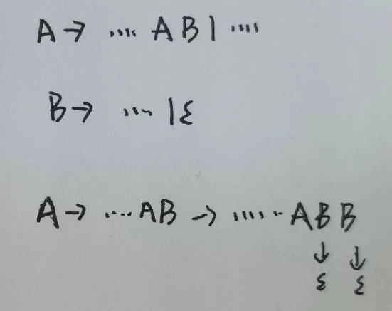
文法和语言-语法树与二义性文法
语法树
规约 规范规约 规范句型
二义性文法 （某句子存在两不同语法树 两规范推导 规范句型两句柄）

Slide 8
文法和语言-其他
实用限制：有害规则 多余规则
文法的BNF表示法
文法和语言的分类
L0 短语结构文法 图灵机
L1 上下文有关文法 线性界限自动机
L2 上下文无关文法 下推自动机
L3 正则文法（左右线性）有穷自动机

Slide 9
03
词法分析

Slide 10
词法分析
基础知识
基本概念
状态图
程序设计实现
进阶知识
正则表达式
有穷自动机
三者的相互转化

Slide 11
词法分析-基本概念
基本概念
功能：根据词法规则识别及组合单词，进行词法检查。
单词的种类：保留字，标识符，常熟，分界符。
词法分析输出形式：单词种类分类，保留字和分界符一符一类，标识符和常数的单词值可为指示字。

Slide 12
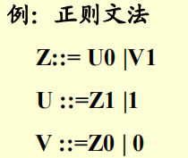
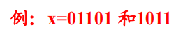
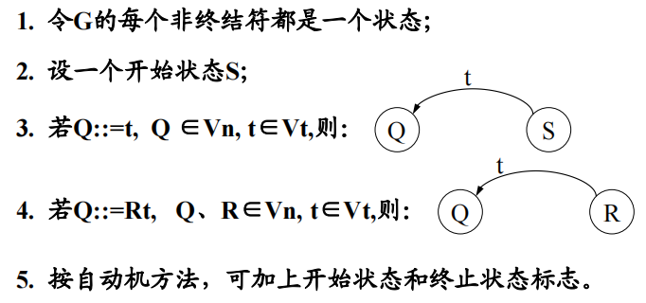
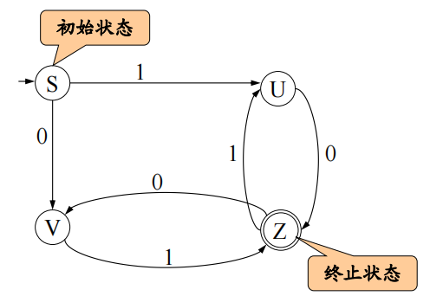
词法分析-状态图
根据文法画出状态图：
左线性文法：自底向上规约 右线性文法？
规则：

Slide 13
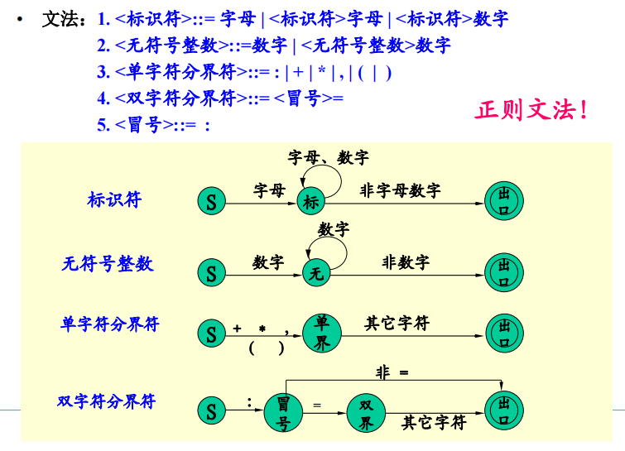
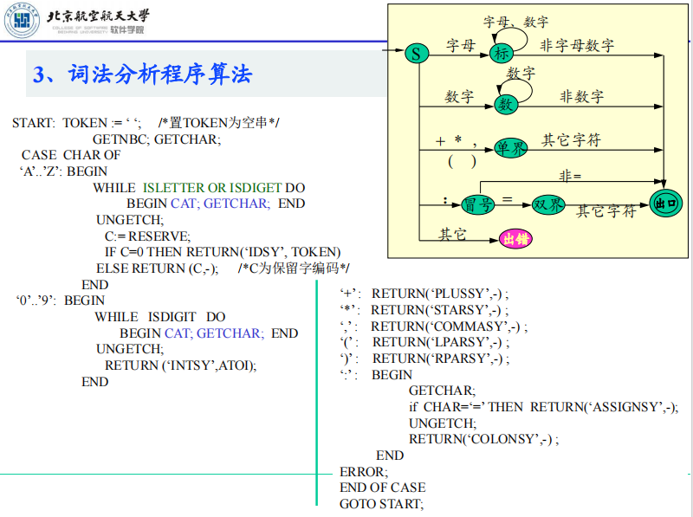
词法分析-程序设计实现

Slide 14
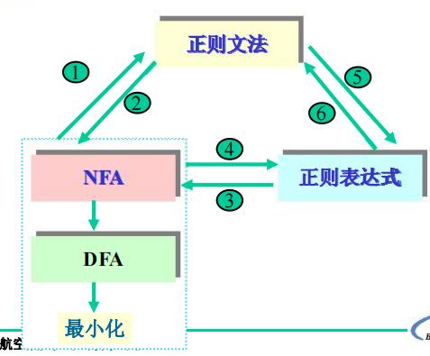
词法分析-进阶知识
正则表达式
有穷自动机
三者的相互转化

Slide 15
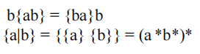
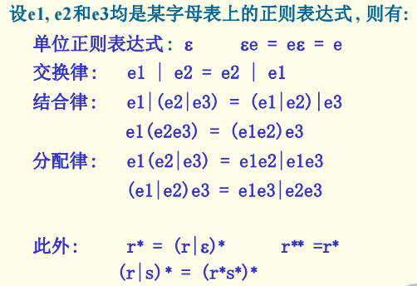
词法分析-正则表达式
正则表达式：
性质：

Slide 16
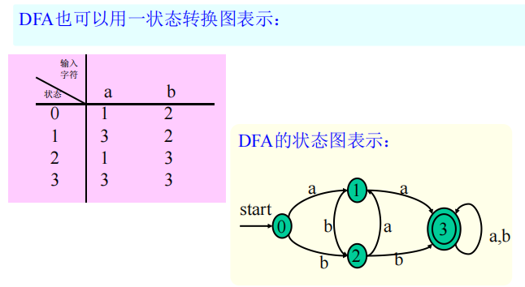
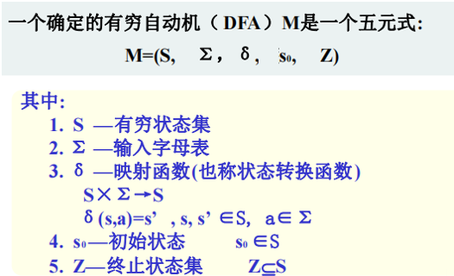
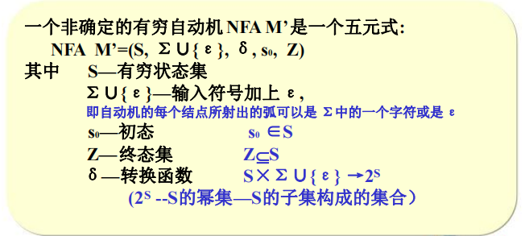
词法分析-有穷自动机
状态图的形式化
有穷自动机：
DFA与NFA的定义，区别，所接受的符号串
NFA的确定化，DFA的最小化
与（Vn, Vt, P, Z) 结合起来理解

Slide 17
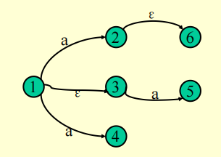
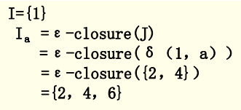
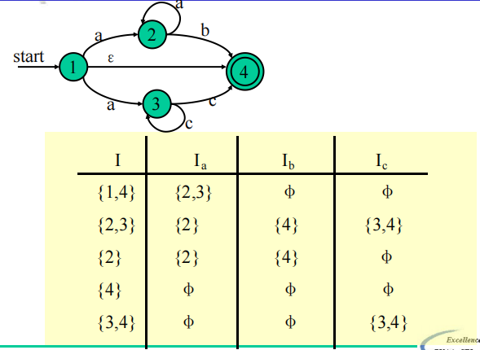
词法分析-有穷自动机
有穷自动机：
DFA与NFA的定义，区别，所接受的符号串
NFA的确定化，DFA的最小化
确定化（子集法）：
空闭包（包括自身），I_{终结符}（通常不包括自身）
确定初态和输入符号，画表
计算到没有新状态产生，重新编号
确定终止状态
最小化（分割法）：
消除多余状态
合并等价状态

Slide 18
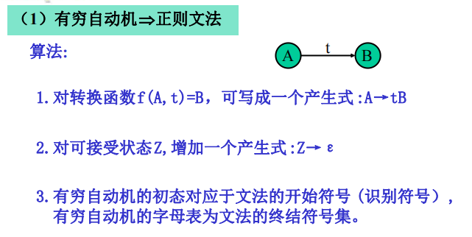
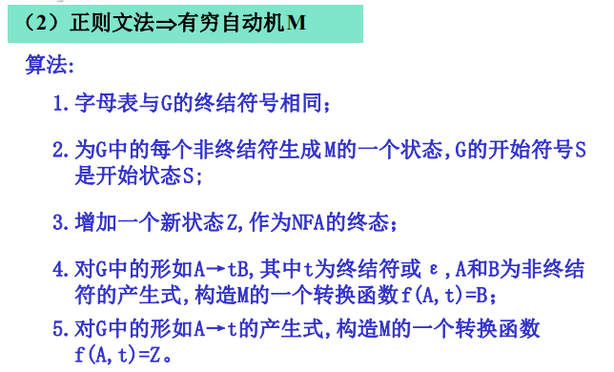
词法分析-三者相互转化
大题常客 某些小题的优解

Slide 19
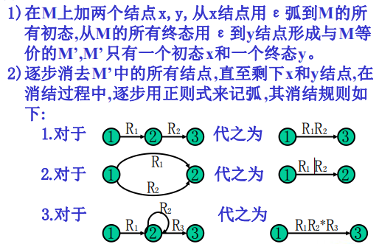
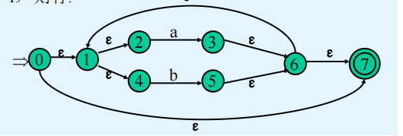
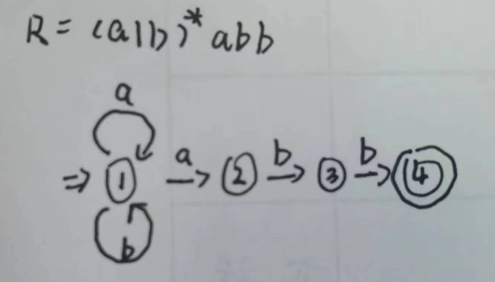
词法分析-三者相互转化
4. 有穷自动机 -> 有穷自动机正则表达式
3. 正则表达式 -> 有穷自动机
画上卷子之前能简化一定要简化，能少加空就少加空

Slide 20
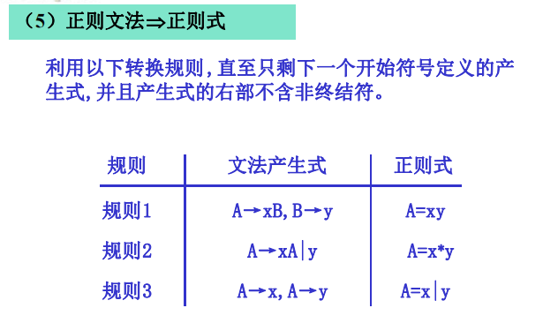
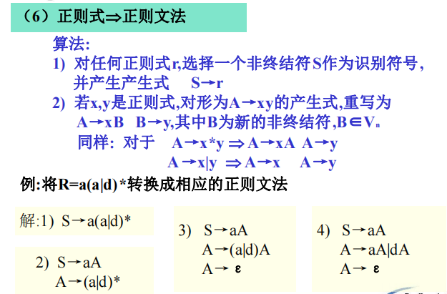
词法分析-三者相互转化

Slide 21
04
语法分析

Slide 22
语法分析
自顶向下 |  | 自底向上
左递归 |  | 识别句柄
回溯 |  | 冲突
递归下降 |  | 算符优先分析
LL分析 | LL(1) | LR分析 | LR(0)
 |  |  | SLR(1)
 |  |  | LR(1)
 |  |  | LALR(1)

Slide 23
自顶向下
左递归
右递归 / 扩充BNF
AddExp → AddExp ('+' | '−') MulExp | MulExp
回溯
FIRST集 / 预读
Stmt → LVal '=' Exp ';’
| [Exp] ';’
| Block
| 'if' '(' Cond ')' Stmt [ 'else' Stmt ]
| 'for' '(' [ForStmt] ';' [Cond] ';' [ForStmt] ')' Stmt
| 'break' ';’
| 'continue' ';’
| 'return' [Exp] ';’
| LVal '=' 'getint''('')'';’
| 'printf''('FormatString{','Exp}')‘';’

Slide 24
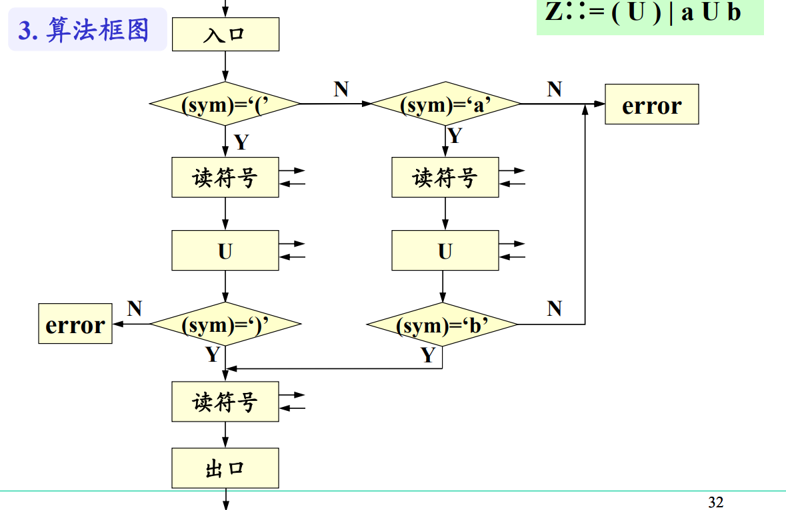
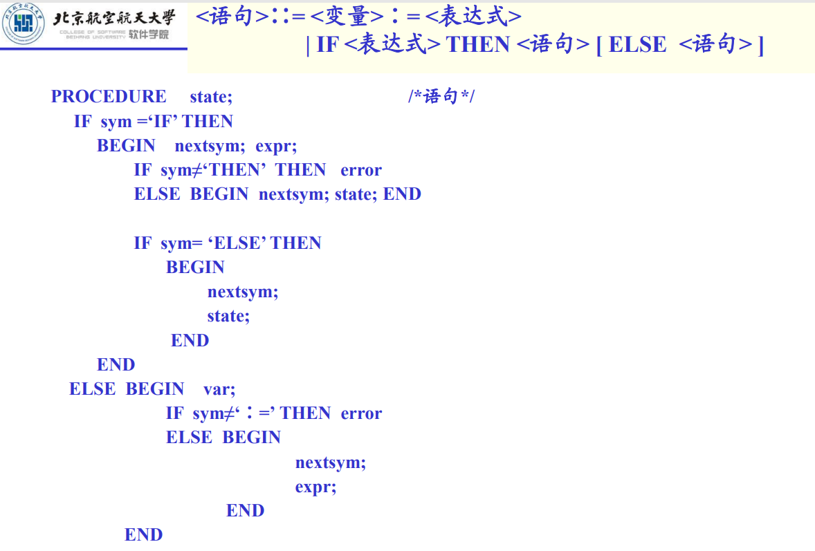
递归下降分析

Slide 25
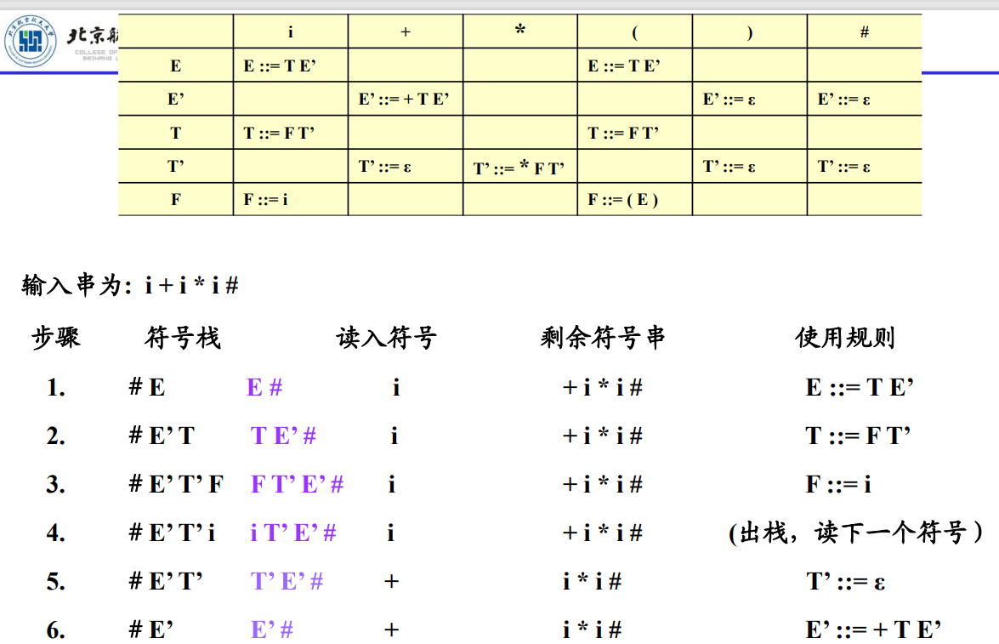
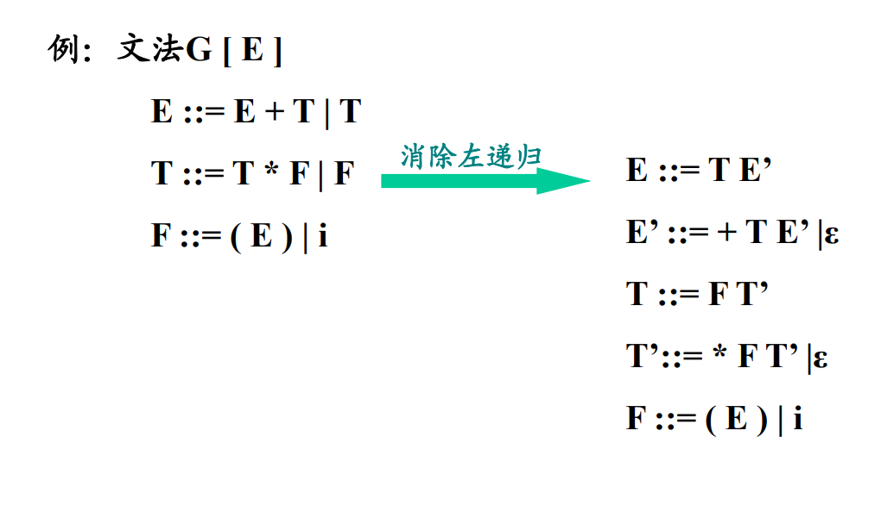
LL分析
FIRST集 / FOLLOW集（ ε ）
栈+表+程序

Slide 26
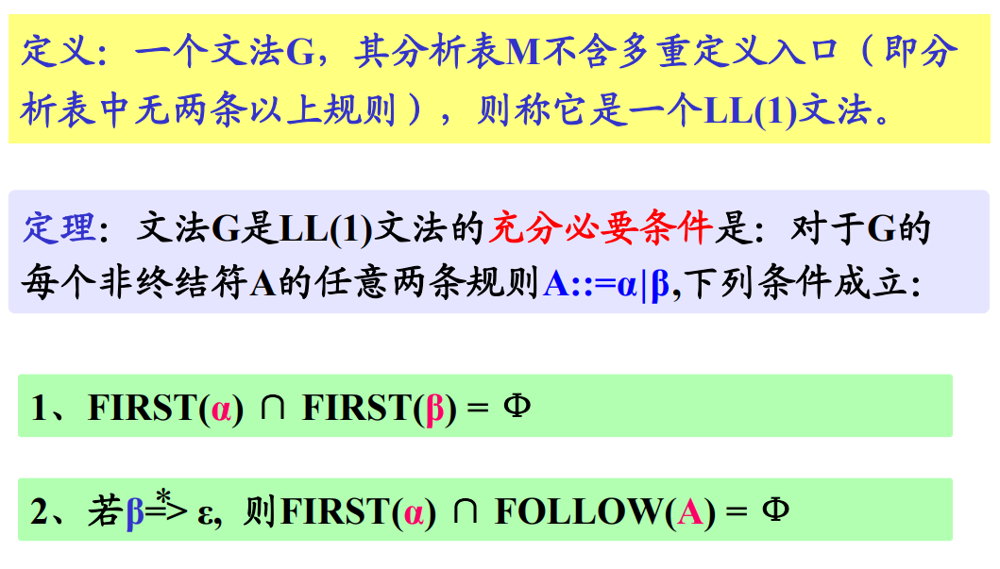
LL(1)

Slide 27
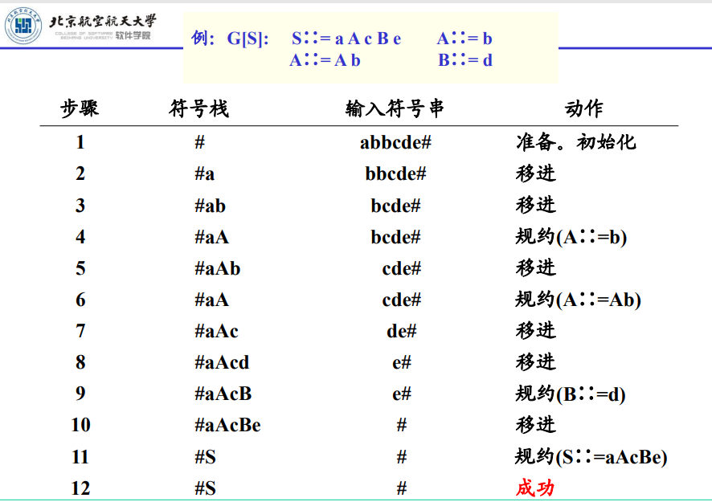
自底向上
找句柄

Slide 28
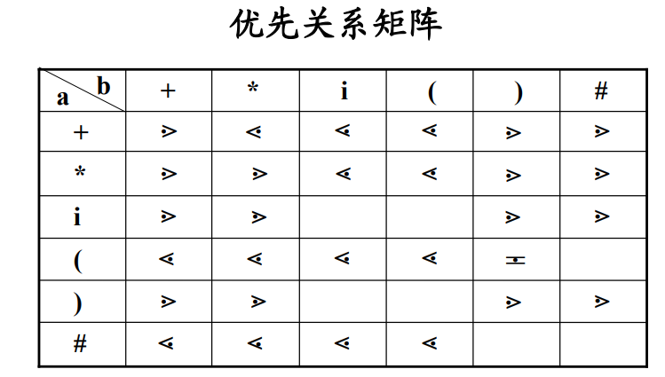
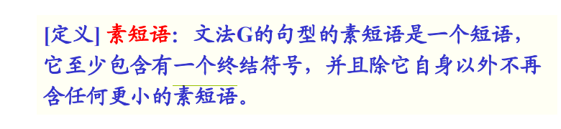
算符优先分析
算符优先文法
FirstVT集 / LastVT集
规约最左素短语

Slide 29
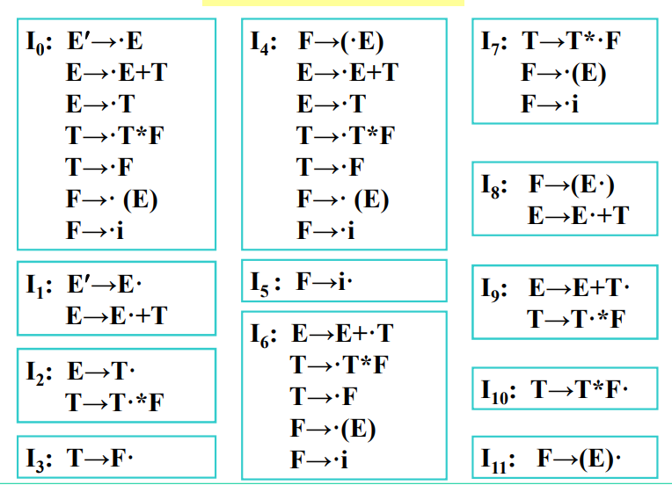
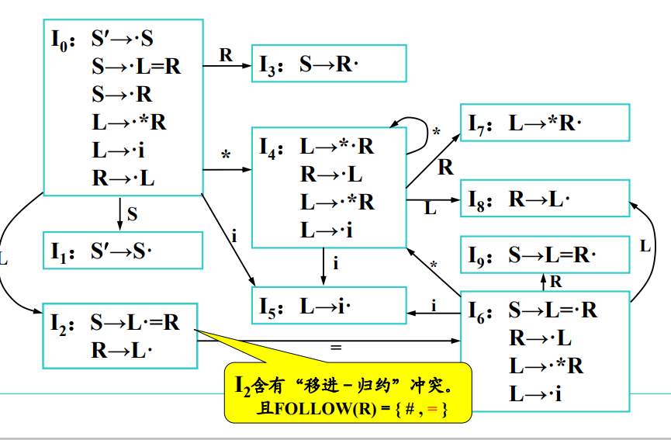
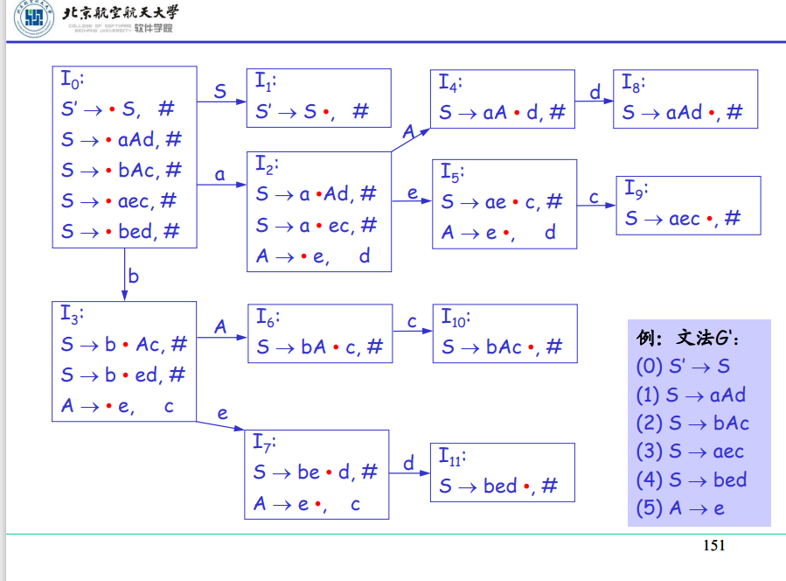
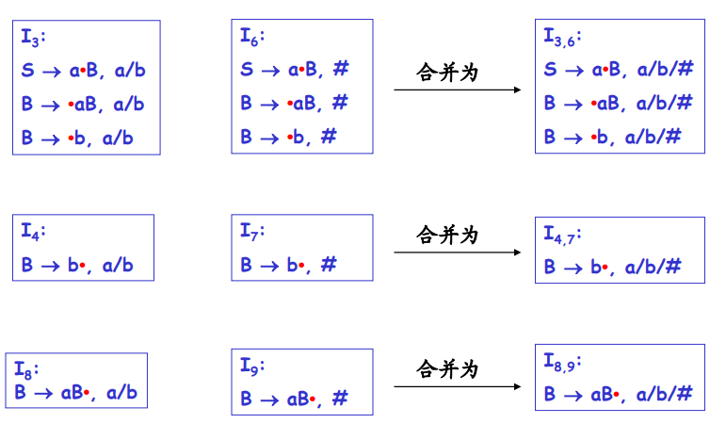
LR分析
栈+表+程序
LR(0)
SLR(1)
LR(1)
LALR(1)

Slide 30
05
符号表管理技术

Slide 31
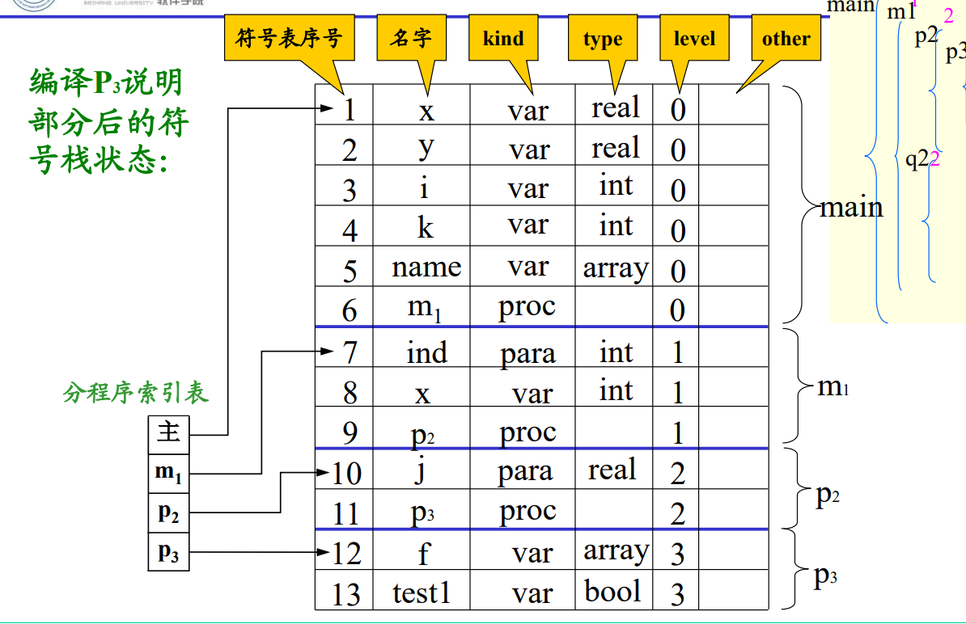
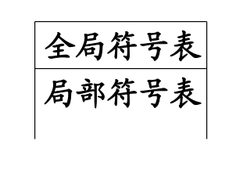
符号表
内容：名字+特征信息
作用：先声明再引用
操作：填表（声明）+查表（引用）
非分程序（不包含子模块）
分程序（可嵌入子模块）

Slide 32
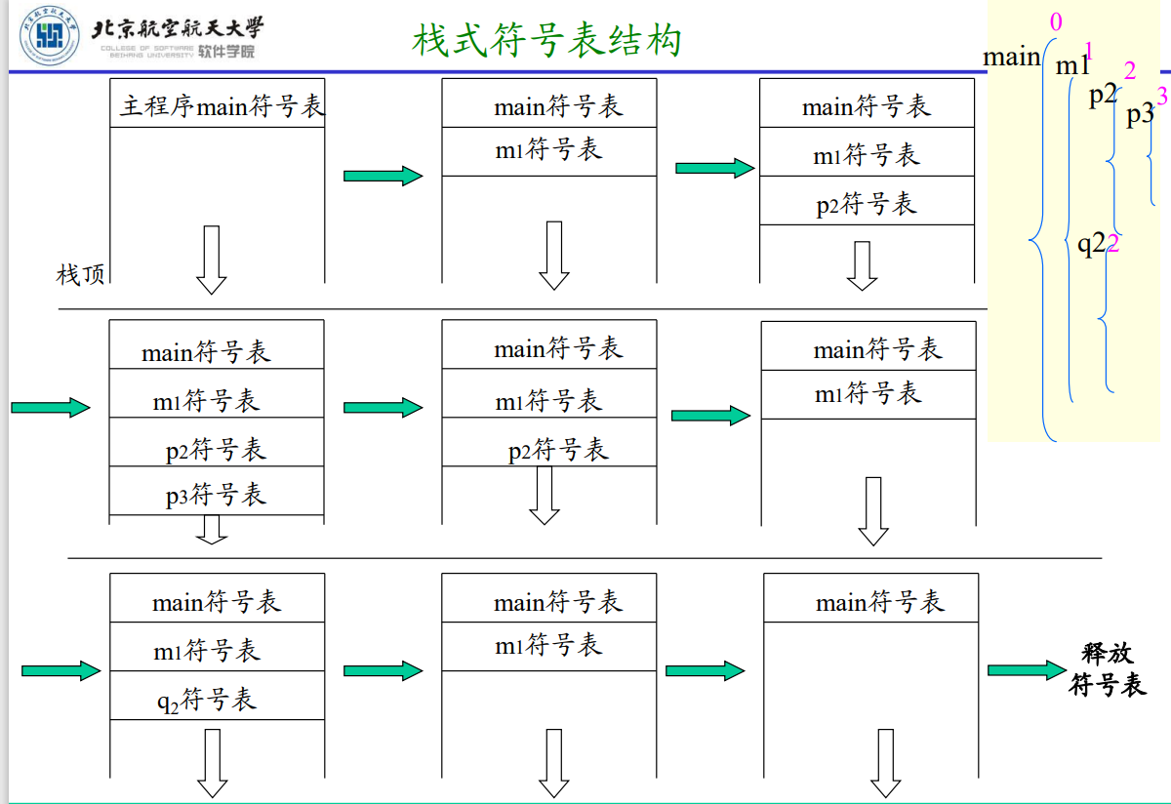
栈式符号表
运行到xxx行的时候，栈式符号表长啥样？
proc：procedure 程序
func：function 函数
var：variable 变量
para：parameter 参数

Slide 33
06
运行时的存储组织及管理

Slide 34
静态/动态存储分配
Procedure echo1 ();
Int a=1;
Procedure echo2();
Int b=2;
Procedure echo4();
Int d=4;
Begin
End
Begin
echo4()
End
Procedure echo3();
Int c=3;
Begin
echo2();
End
Begin
echo3()
End
静态存储分配：在编译阶段由编译程序实现对存储空间的管理，和为源程序中的变量分配存储的方法。
动态存储分配：在目标程序运行阶段由目标程序实现对存储空间的组织与管理，和为源程序中的变量分配存储的方法。
d
ABP3
ABP1
b
ABP1
c
ABP1
a
a | 100
b | 104
d | 108
c | 112
Abp4:echo4
Abp3:echo2
Abp2:echo3
Abp1:echo1

Slide 35
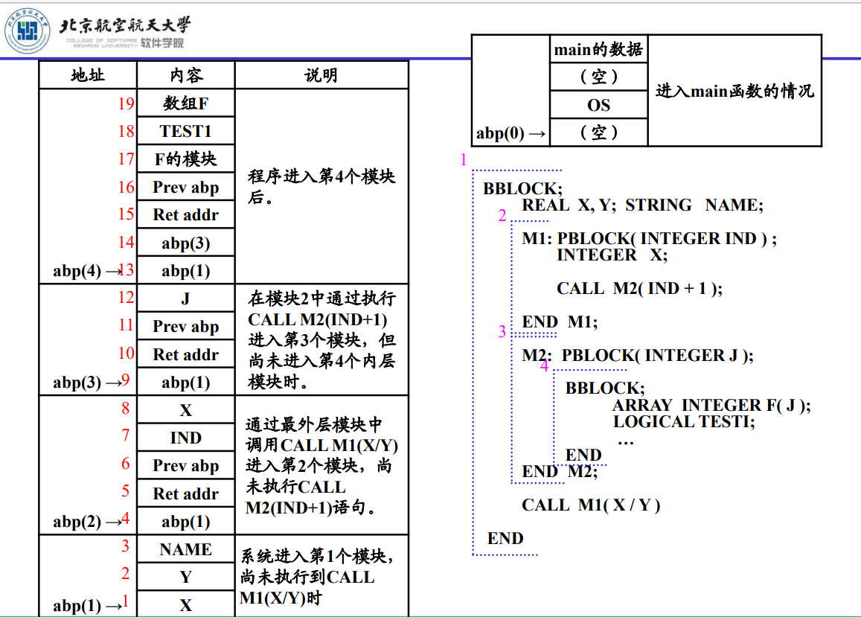
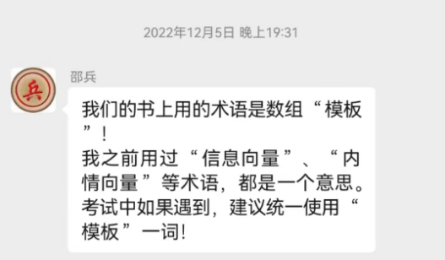
活动记录
局部数据区
形参数据区
prev abp
ret addr
ret value
display
数组模板

Slide 36
07
语法制导翻译技术

Slide 37
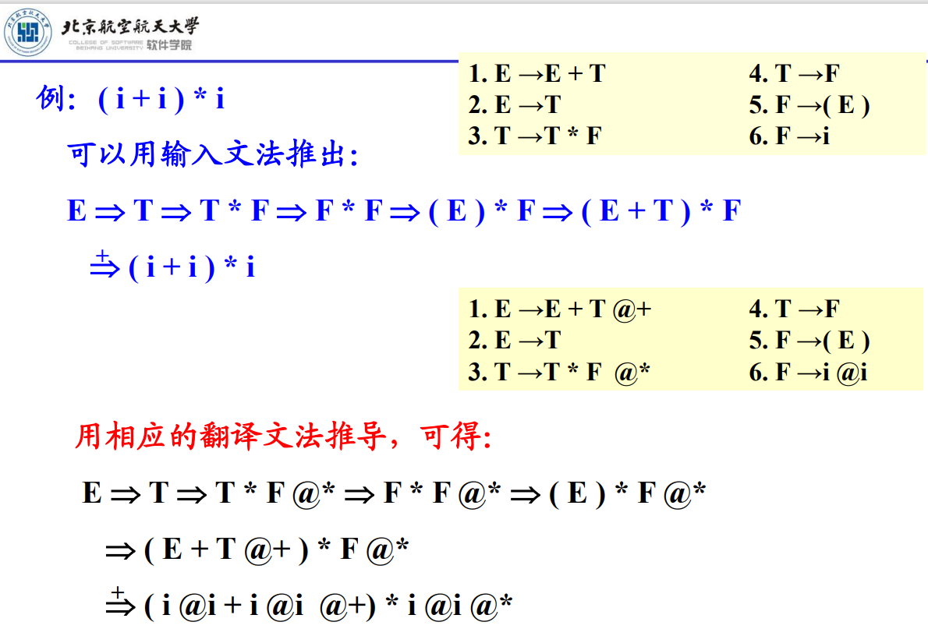
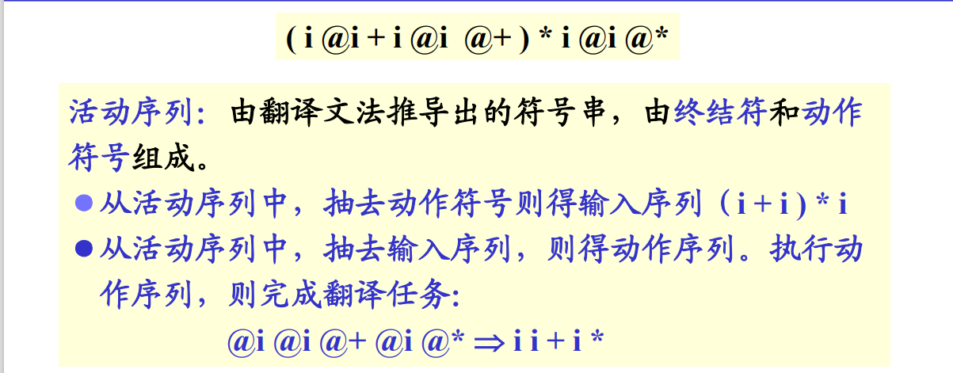
翻译文法
输入文法：未插入动作符号时的文法。由输入文法可以通过推导产生输入序列。
翻译文法：插入动作符号的文法。由翻译文法可以通过推导产生活动序列。
活动序列 →输入序列 / 动作序列
翻译文法所定义的翻译是由输入序列和动作序列组成的对偶集。

Slide 38
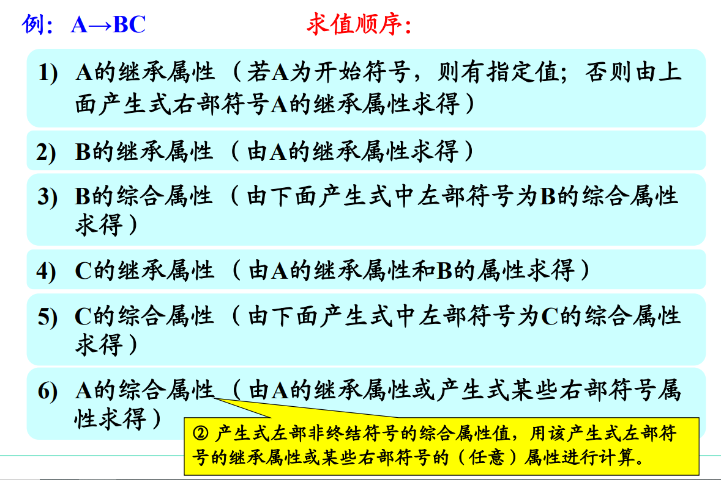
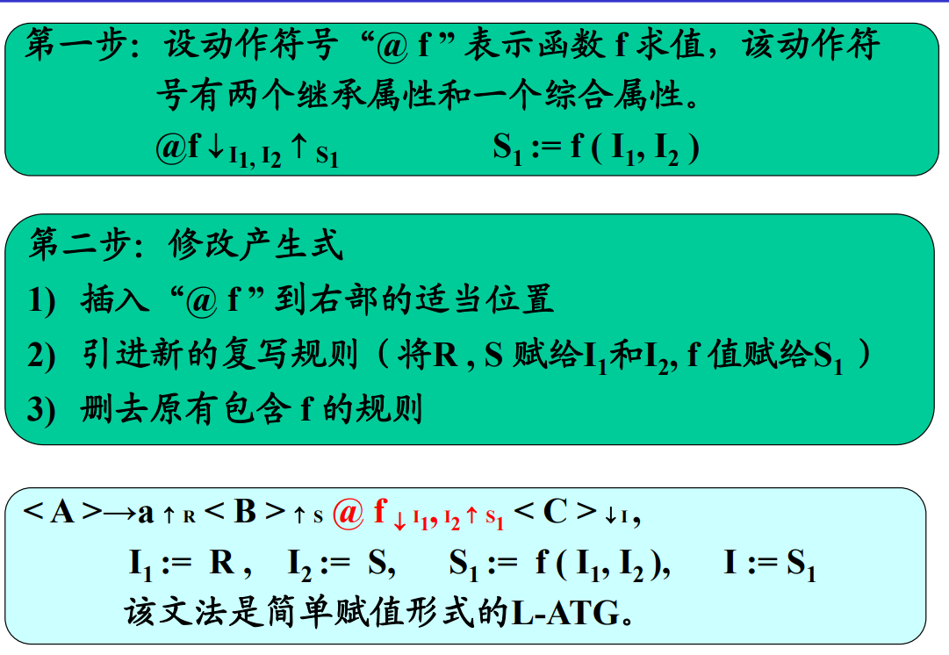
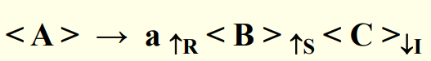
属性翻译文法
综合属性：自底向上，自右向左
继承属性：自顶向下，自左向右
L-ATG
SL-ATG

Slide 39
08
源程序的中间形式

Slide 40

波兰表示
A=1+(2+3*4）
波兰表示：A1234*++=
操作符栈
拉链与回填技术

Slide 41

N元表示
三元：+，A，B
间接三元式
四元：+，A，B，C
操作符，操作数1，操作数2（结果）

Slide 42
09
错误处理

Slide 43
错误处理
语法错误：程序结构不符合语法（包括词法）规则的错误。
语义错误：程序不符合语义规则或超越具体计算机系统的限制。
数据溢出错误，常数太大，计算结果溢出。
符号表、静态存储分配数据区溢出。
动态存储分配数据区溢出。
错误的诊察：编译程序/目标程序
错误的报告：出错位置+出错性质
分析后报告/边分析边报告
错误处理技术（错误改正/局部化错误处理）

Slide 44
10
语义分析与代码生成

Slide 45
语义概念
语义分析 / 语法分析
上下文无关（有关）
int a[1]={114514};
printf(“%d”,a[1][1]);
符号表
声明语句：其语义是声明变量的类型等，并不要求做其他的操作。语义分析程序的工作是填符号表，登录名字的特征信息，分配存储。
执行语句：语义是要做某种操作。语义处理的任务：按某种操作的目标结构生成中间代码或目标代码。
序号 | 名字 | 种类 | 类型 | 层号
1 | date | var | integer | 1
2 | list | var | Array | 1
3 | proc1 | Procedure |  | 1
4 | arg0 | para | integer | 2
5 | f0 | var | real | 2
6 | proc2 | procedure |  | 2
7 |  | para | real | 3
8 | proc4 | procedure |  | 2
9 | arg3 | para | real | 3
10 | f1 | var | real | 3

Slide 46


栈式抽象机
数据存储器 （运行栈）
操作存储器 （操作数栈）
指令存储器
一个指令寄存器
多个地址寄存器
P-code

Slide 47

声明的处理

Slide 48


数组的处理

Slide 49
11
中间代码优化

Slide 50

优化的分类
独立于机器的优化：即与目标机无关的优化，通常是在中间代码上进行的优化。
与机器有关的优化：充分利用系统资源（指令系统，寄存器资源）
局部优化：指在基本块内进行的优化例如，局部公共子表达式删除
全局优化：函数/过程内进行的优化，跨越基本块，例如全局数据流分析
跨函数优化：整个程序，例如跨函数别名分析，逃逸分析

Slide 51

基本块的划分
整个语句序列的第一条语句属于入口语句；
任何能由条件/无条件跳转语句转移到的第一条语句属于入口语句；
紧跟在跳转语句之后的第一条语句属于入口语句
基本块中的代码是连续的语句序列。
程序的执行（控制流）只能从基本块的第一条语句进入。
程序的执行只能从基本块的最后一条语句离开
代数性质
复写传播
运算优化
删除冗余代码

Slide 52


删除公共子表达式

Slide 53


数据流分析

Slide 54


冲突图

Slide 55
循环优化
不变式外提
循环展开
归纳变量优化
Inline展开
for(;;i=i+1){
a=1;
b[i]=0;
c=i+1;
}
int add(int a, int b){
return a+b;
}
int main(){
add(1,2);
}

Slide 56
12
目标代码生成及优化

Slide 57


体系结构
指令集
流水线和指令级并行
存储结构和I/O
多处理器和线程级并行
尽可能少地访问寄存器之外的存储设备（存储访问时间）

Slide 58


寄存器分配
引用计数
图着色

Slide 59
祝大家都能考出好成绩

